Slide 1
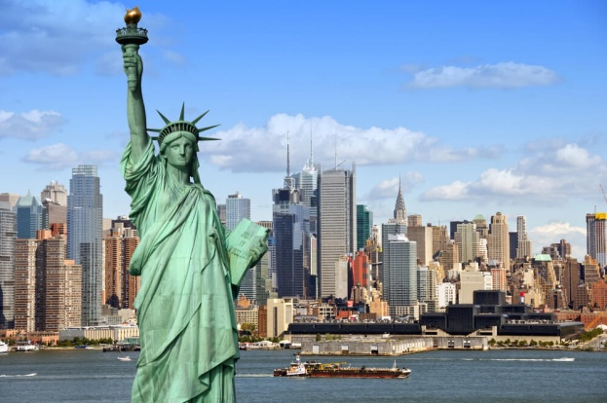

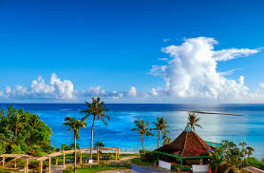
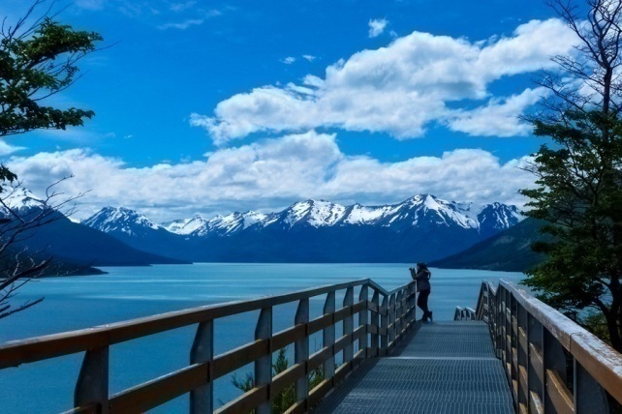
Америка: природні умови та ресурси, населення
Вчитель географії: Канцідал Валентина Миколаївна

Slide 2
“ВИ ДІЗНАЄТЕСЬ”
Природні умови регіону
Забезпеченість та розміщення мінеральних ресурсів
Особливості водних та лісових ресурсів
Розміщення населення
Етнічний склад
Демографічні проблеми

Slide 3
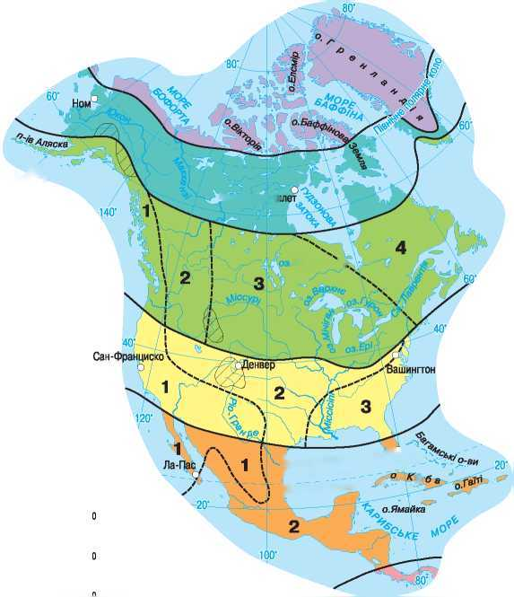
Північна Америка
Північна Америка – найбільш північний субрегіон Америки.
Вона лежить у субтропічному, помірному і субарктичному кліматичних поясах.

Slide 4
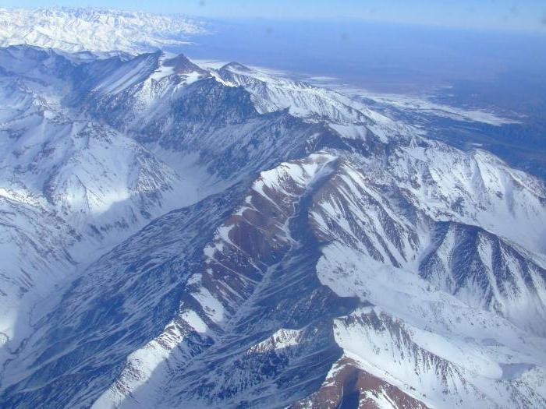
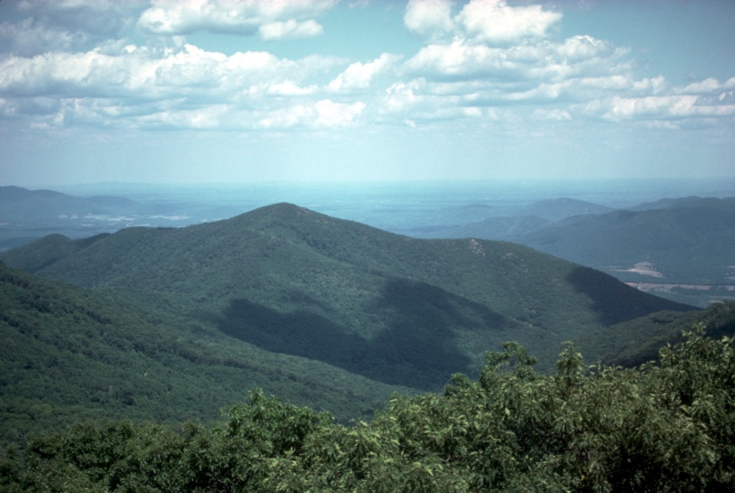
Рельєф
На заході простягаються Кордильєри, молоді високі гори. Вони розширюються, формуючи пасма Скелястих гір і Сьєра-Неваду.
Між пасмами гір розташовані Великий Басейн і пустеля Долина Смерті.
На сході Північної Америки височіють старі гори Аппалачі.
Прибережні низовини,що тягнуться вздовж Атлантичного океану, та неозорі Великі рівнини у внутрішній частині, добре освоєно.

Slide 5
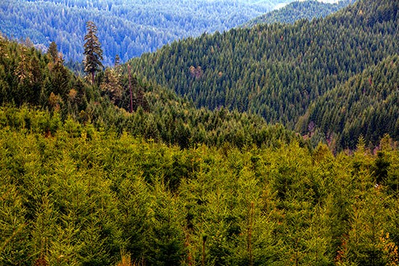

Земельні та лісові ресурси
На Північну Америку припадає 17 % площ розораних сільськогосподарських земель світу, великі площі пасовищ.
30% площі лісів світу

Slide 6
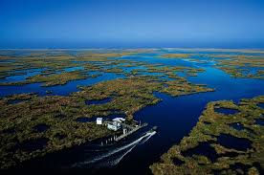
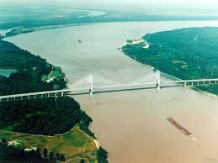
Водні ресурси
Річки мають потужний гідропотенціал.
Найбільші річки Міссісіпі з притокою Міссурі, Маккензі, Юкон, Ріо-Гранде

Slide 7
Мінеральні ресурси
За багатством мінеральних ресурсів Північна Америка поступається тільки Азії.
Розвідано поклади вугілля, що становлять 30 % світових запасів, нафти й природного газу – по 25 % від світових (за видобутком природного газу США посідають перше місце в світі, вугілля – друге, нафти – третє)
Канада за видобутком усіх видів палива входить до першої десятки.
Є великі поклади залізних руд, руд кольорових металів, срібла, золота (США і Канада входять до першої п’ятірки), урану.

Slide 8
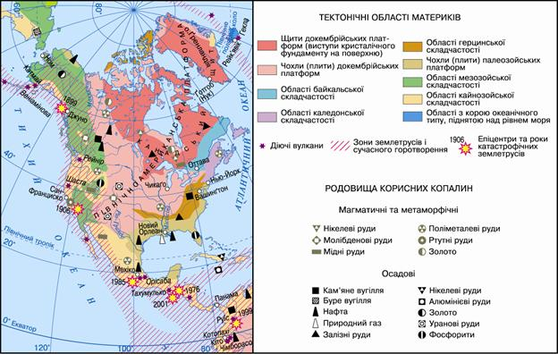
Мінеральні ресурси

Slide 9
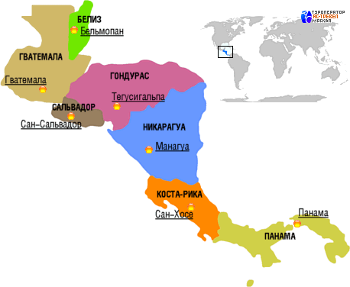
Центральна Америка
Центральна Америка – це перешийок південної частини Північної Америки, що звужується на південь, який омивають води Карибського моря, Мексиканської затоки і Тихого океану.
Субрегіон лежить у тропічних широтах, де формується спекотний тропічний клімат.

Slide 10
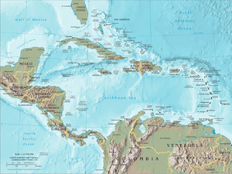
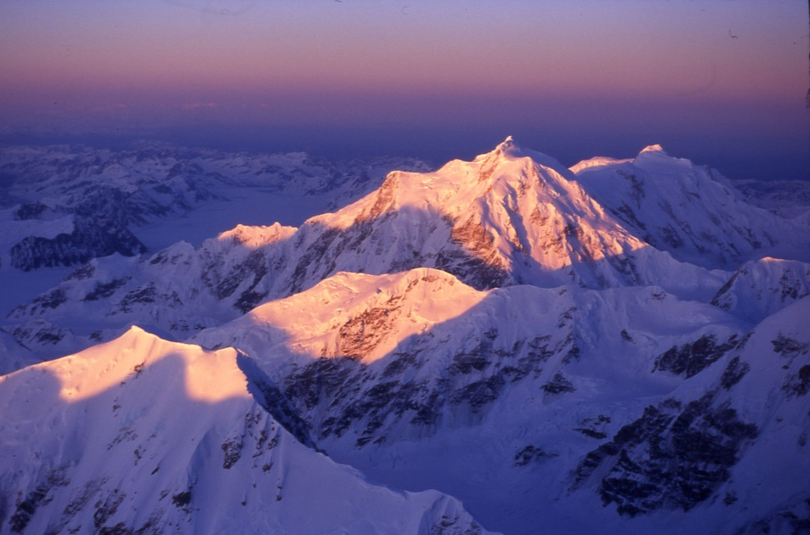
Рельєф
Гірські хребти Кордильєрів простягаються з Північної Америки в Центральну.
У міжгірних родючих долинах, на прибережних рівнинах та Мексиканському нагір’ї люди з прадавніх часів жили землеробством і скотарством.

Slide 11
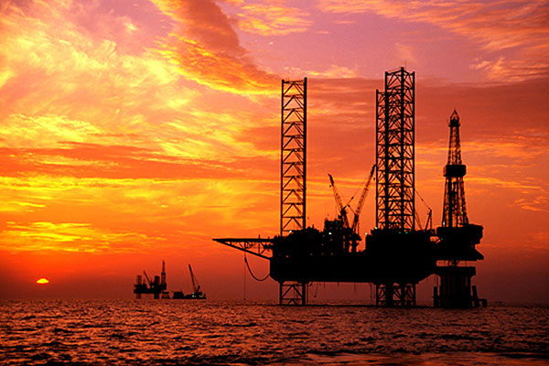
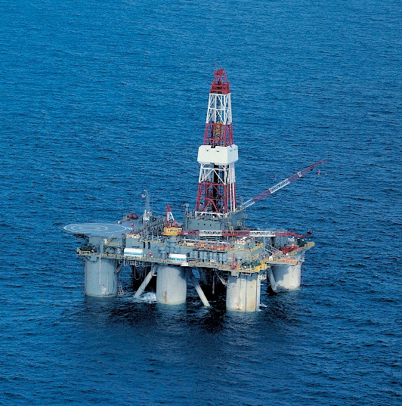
Мінеральні ресурси
За покладами мінеральних ресурсів з-поміж невеликих за площею країн вирізняється Мексика, яка володіє багатими покладами нафти і природного газу, а за видобутком мідних, свинцево-цинкових руд, золота, срібла, сірки вона входить до першої десятки країн світу.

Slide 12
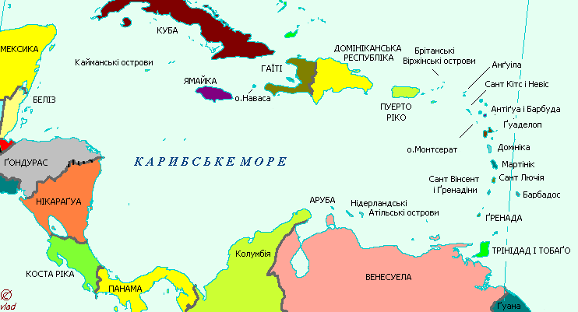
Карибський басейн
Карибський басейн – це острови, острівці й рифи (більш як 700) в Атлантичному океані між Північною та Південною Америкою, зосереджені в акваторії Карибського моря.
Багато островів мають вулканічне походження, а деякі утворено кораловими рифами (Багамські).
Теплий тропічний клімат (температури повітря і води в морі цілорічно становлять +20 … +30 °C)

Slide 13
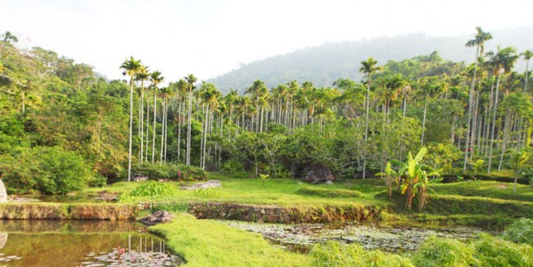
Природні ресурси
На островах поширені тропічні ліси, а там, де сухіше, – савани.
Численні бухти островів є зручними гаванями.
Через Карибське море до Панамського каналу пролягають важливі морські транспортні магістралі.

Slide 14
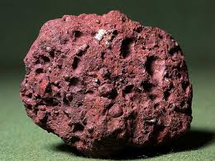
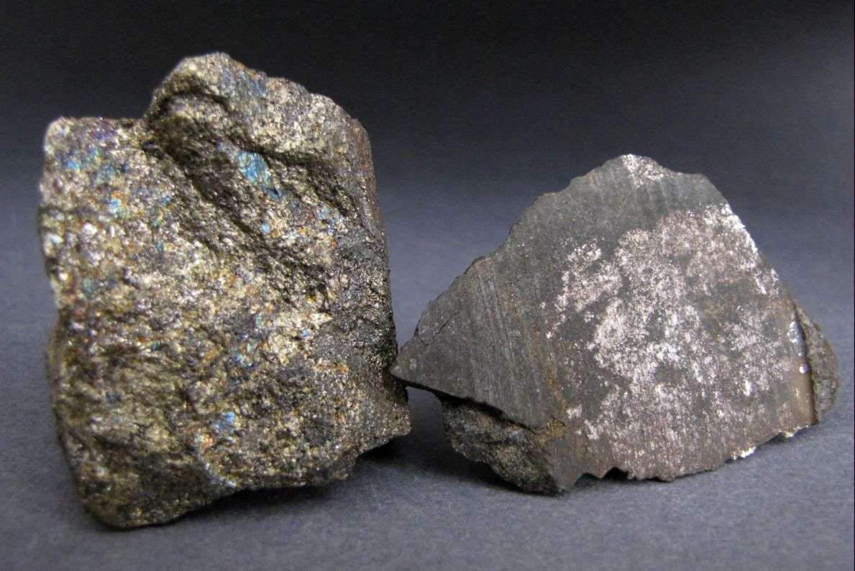
Мінеральні ресурси
Острови бідні на мінеральні ресурси, виняток становлять багаті поклади бокситів на Ямайці, нікелю – на Кубі, золота – в Домініканській Республіці.
Нафту й природний газ має Куба.

Slide 15
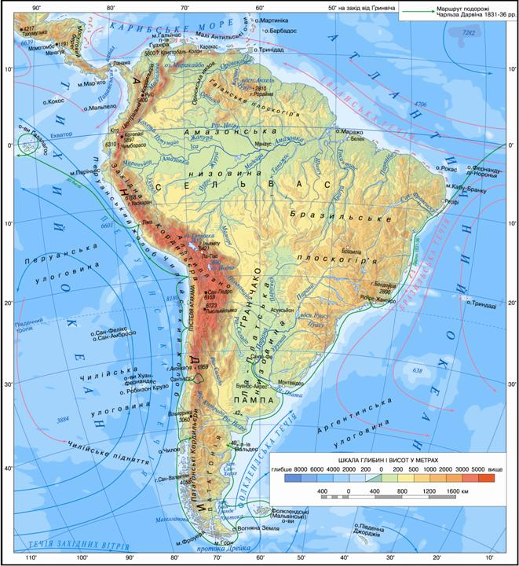
Південна Америка
У Південній Америці так само, як і в Північній та Центральній, на заході здіймається гігантська стіна високих гір – Андів, що тягнуться від Панамського перешийка, розширюючись у центральній частині у вигляді високогірних плато і далі знову звужуючись до мису Горн.
Південна Америка простягається від тропічного на півночі до помірного поясів на півдні і має дуже різноманітні агрокліматичні умови.

Slide 16
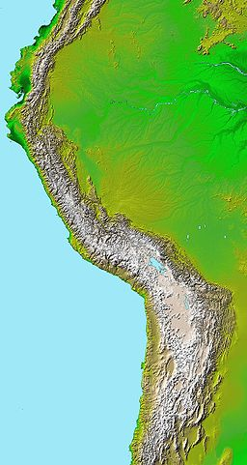
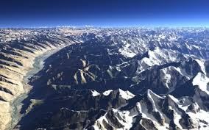
Рельєф
Тихоокеанське узбережжя і прилеглі хребти Анд – зона сейсмічної активності, тому країни, розташовані там, потерпають від землетрусів і виверження вулканів.
На схід від Андів лежать величезні рівнини – Амазонська й Ла-Платська низовини та Бразильське й Гвіанське плоскогір’я.

Slide 17
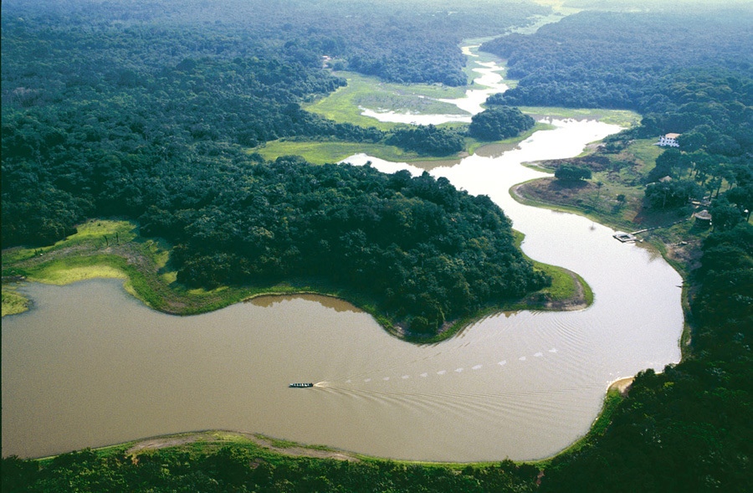
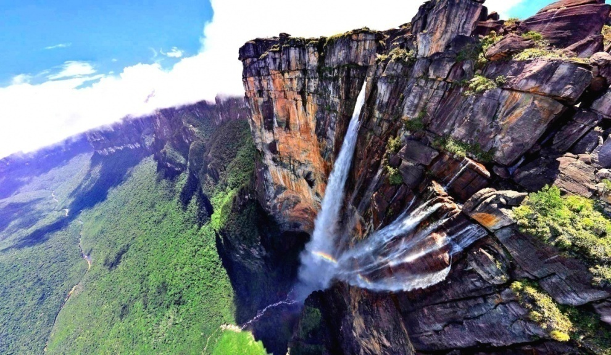
Водні ресурси
Тече найдовша та найбільш багатоводна річка світу – Амазонка
Розташований найбільший у світі водоспад Ігуасу і найвищий водоспад Анхель (висота 979 м, Венесуела)

Slide 18
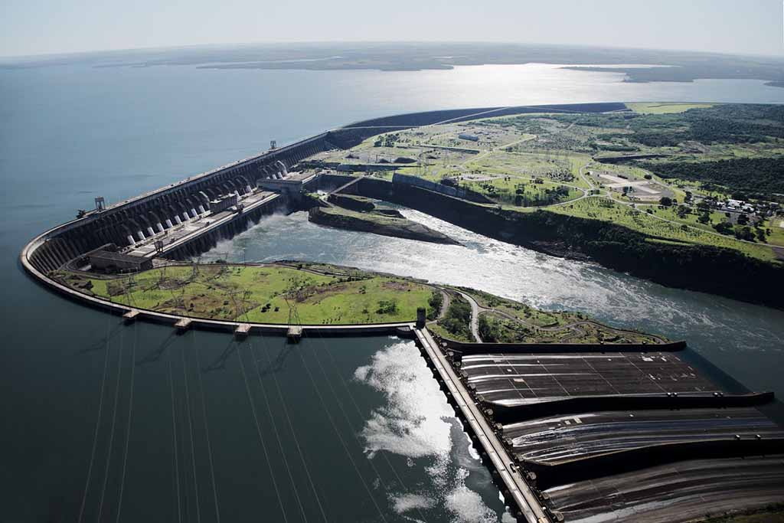
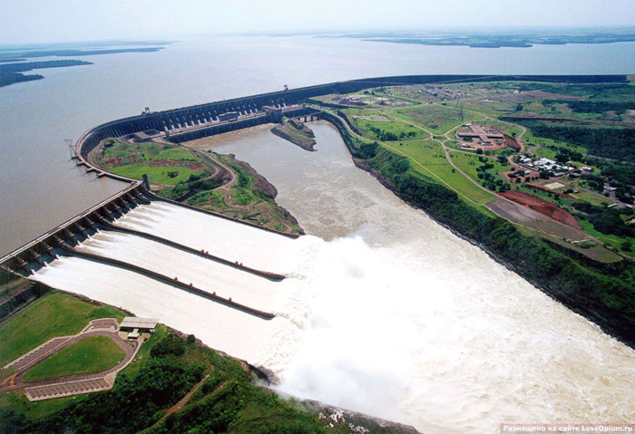
Водні ресурси
Серед потужних ГЕС – один з найбільших у світі енергокомплексів Ітайпу (на кордоні Бразилії та Парагваю).

Slide 19
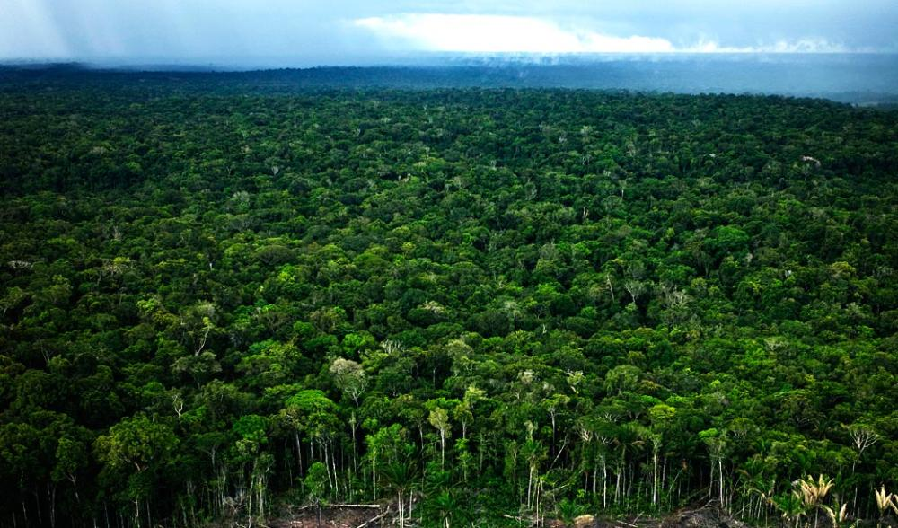
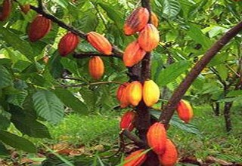
Лісові ресурси
Важливим ресурсом Південної Америки є ліси – 30 % лісових ресурсів світу, в яких зростають цінні породи дерев (червоне дерево махаоні, бальса, гевея, дерево какао, хінне та ін.)

Slide 20
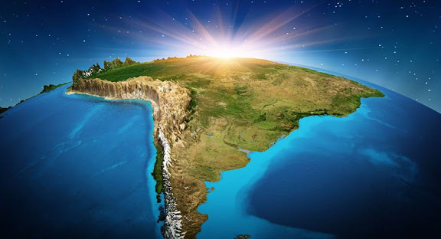
Мінеральні ресурси
Основними мінеральними ресурсами Південної Америки є рудні – золото, срібло (1/3 світових запасів), мідні (2/5), залізні й олов’яні (по ¼), свинцево-цинкові (1/6 світових запасів) руди.

Slide 21
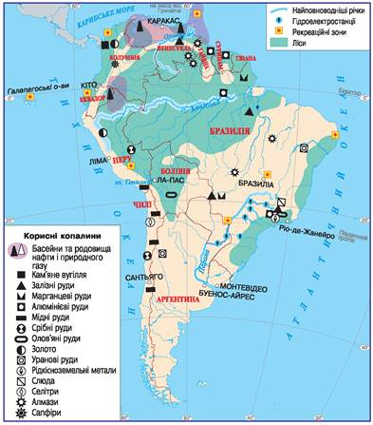
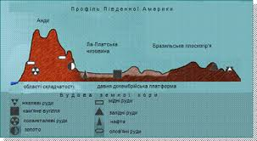
Завдання
Використовуючи карту атласу “Мінеральні ресурси Південної Америки” визначте, поширення родовищ корисних копалин на материку.

Slide 22
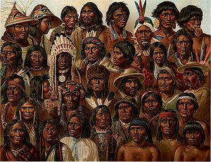
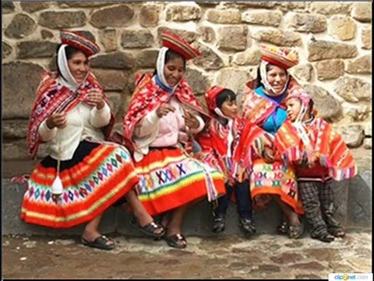
Населення
Пригадайте, які народи є корінними мешканцями Америки.
Що за явище — «відплив мізків».
Як відбувалося заселення континенту європейцями?

Slide 23
Робота в групах
Користуючись картою та підручником охарактеризуйте особливості населення субрегіонів Америки:
група 1 – Північна Америка
група 2 – Центральна Америка
група 3 – Карибський басейн
група 4 – Південна Америка

Slide 24
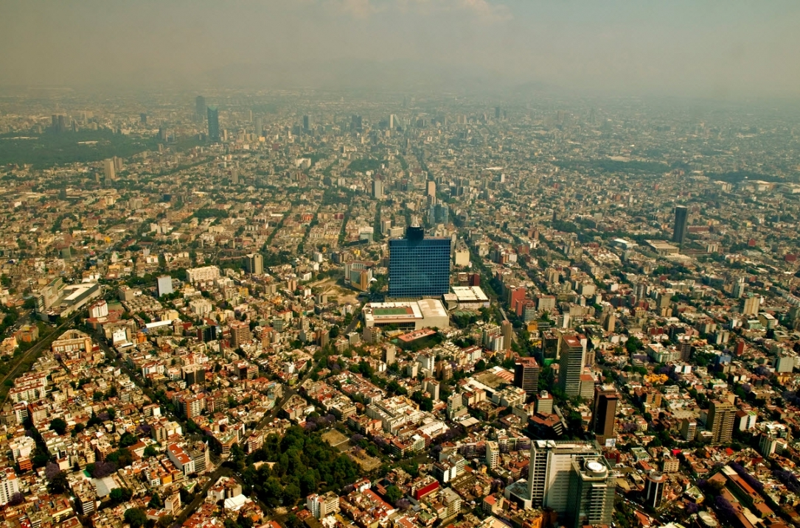
Найбільші агломерації.
Мехіко (22,5 млн. осіб)

Slide 25
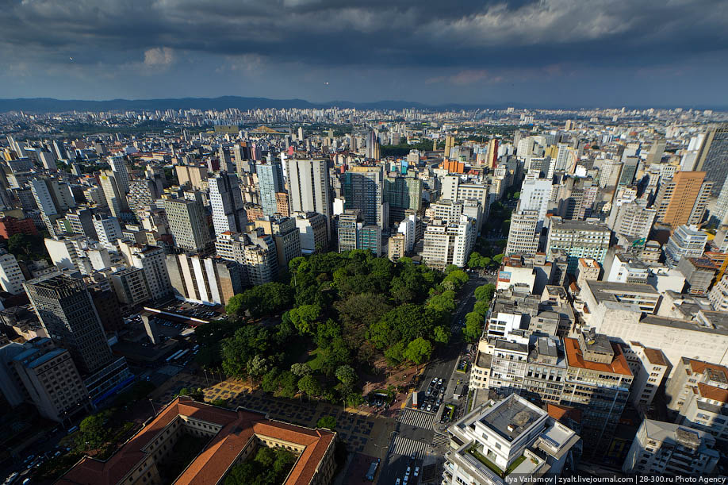
Сан-Паулу (21,8 млн. осіб)

Slide 26
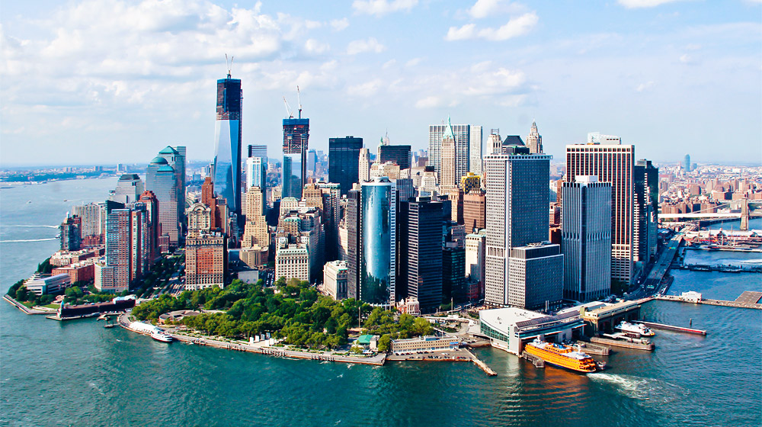
Нью-Йорк (21,9 млн. осіб)

Slide 27
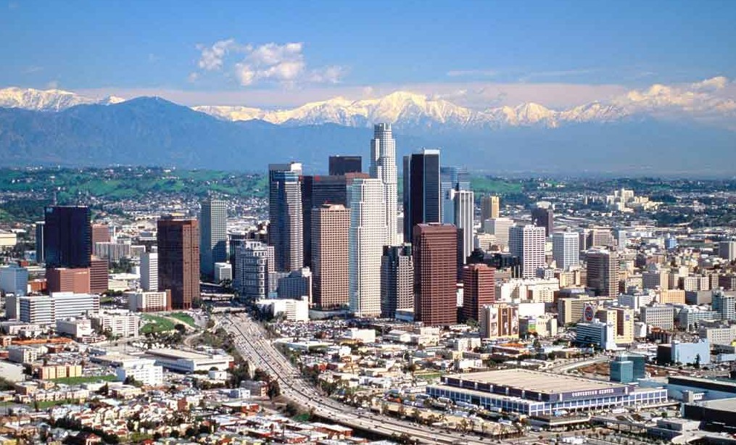
Лос-Анджелес (17,6 млн. осіб)

Slide 28
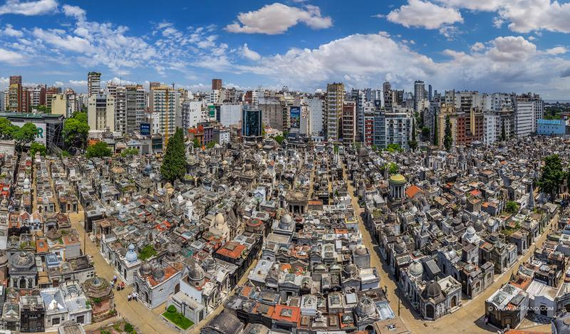
Буенос-Айрес (15,9 млн. осіб)

Slide 29
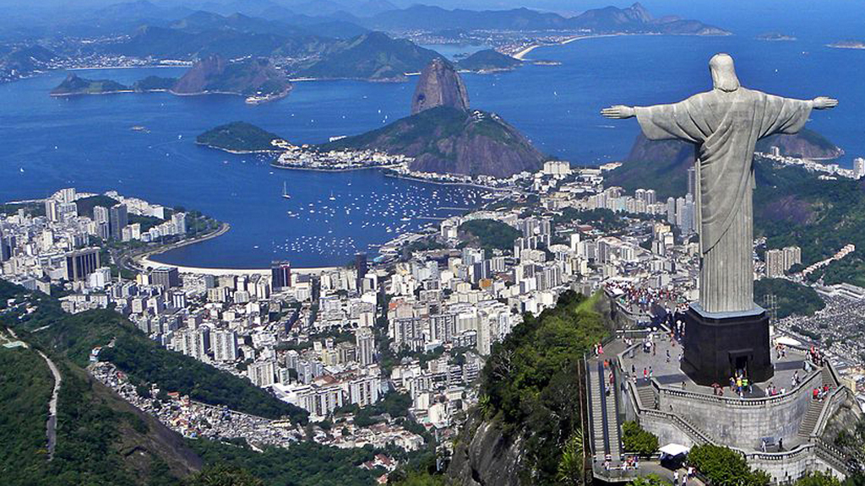
Ріо-де-Жанейро (12,7 млн. осіб)

Slide 30
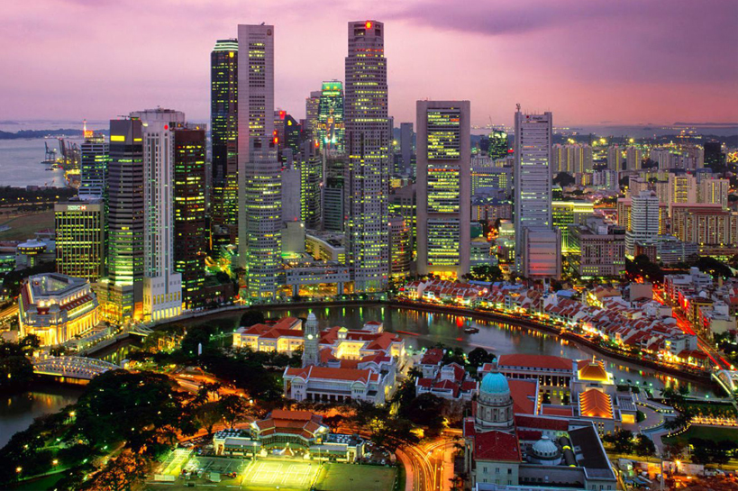
Ліма (10,7 млн. осіб)

Slide 31
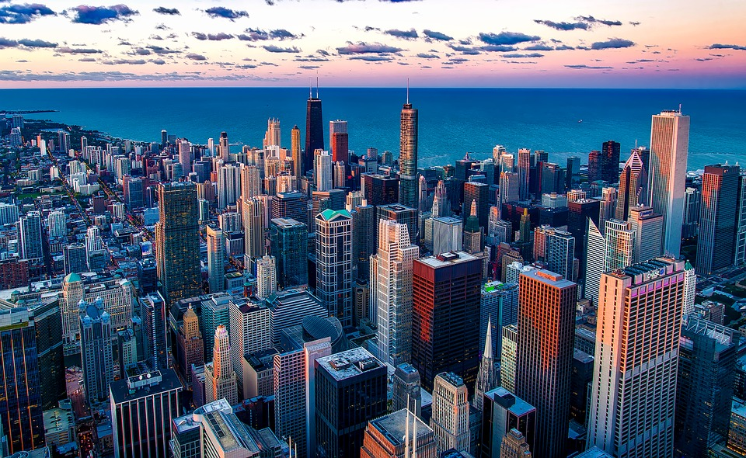
Чикаго (9,8 млн. осіб)

Slide 32
Запитання
Які субрегіони розрізняють у складі Америки? Покажіть їх на карті.
Які із субрегіонів Америки мають найхолодніший; найбільш спекотний;найвологіший клімат?
Користуючись картою, назвіть країни Америки, що розташовані у так званому рудному поясі Андів-Кордильєрів. На які рудні копалини вони багаті?
Чим обумовлена строкатість етнічного складу американських націй?
Порівняйте рівень урбанізації Північної Америки й центральної Америки.
Якими мовами розмовляє населення Південної Америки? Чому цей субрегіон відносять до Латинської Америки?

Slide 33
Домашнє завдання
Опрацювати параграф
Виконати завдання на контурній карті

Slide 34

Список використаних джерел

